Slide 1
ПРЕЗЕНТАЦІЯ по темі: «Автоматизована інформаційна система»
МІНІСТЕРСТВО ОСВІТИ І НАУКИ УКРАЇНИ
НАЦІОНАЛЬНИЙ АВІАЦІЙНИЙ УНІВЕРСИТЕТ
Київ
2021 рік

Slide 2
План
Актуальність, мета та ідея теми
ТЗ. Основні функції ІС
UML-діаграма варіантів використання
Діаграма діяльності
Діаграма класів
Функціонал програмного продукту

Slide 3
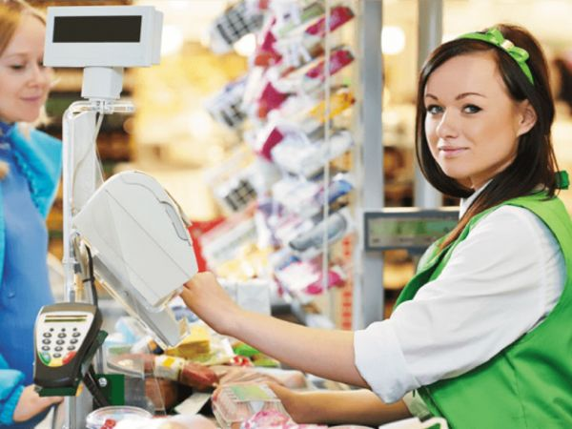

Актуальність, мета та ідея теми
Актуальність теми полягає у тому, що більша частина мереж магазинів переходить на каси самообслуговування і, я вважаю, що в цій сфері ще дуже довгий час це питання буде актуальним.
Метою програми є прискорення та автоматизація процесу купівлі в магазині, полегшення роботи та підвищення КПД працівників, тому за ідею було взято систему реєстрації замовлень у велих гіпермаркетах, де частиною кас може користуватись, як клієнт, так і сам касир, адже ітерфейс має всі показники для зручної роботи.
Основним завданням створення цієї програми – це максимальна автоматизація роботи касира з клієнтами, що в свою чергу впливає на ефективність роботи.

Slide 4
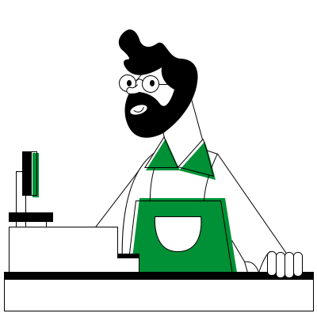

ТЗ. Основні функції ІС
Основні функції та операції, які передбачені системою – це реєстрація та оплата замовлень, редагування замовлення (відміна товару), перегляд та редагування БД, збереження всіх чеків у спеціальний файл, пошук товарів завдяки автоматично присвоєному, унікальному коду товару, що полегшує роботу з клієнтами. Вхідні дані, які користувач вводить, перевіряються і у випадку невірно введених даних, запускається обробка виключень.

Slide 5
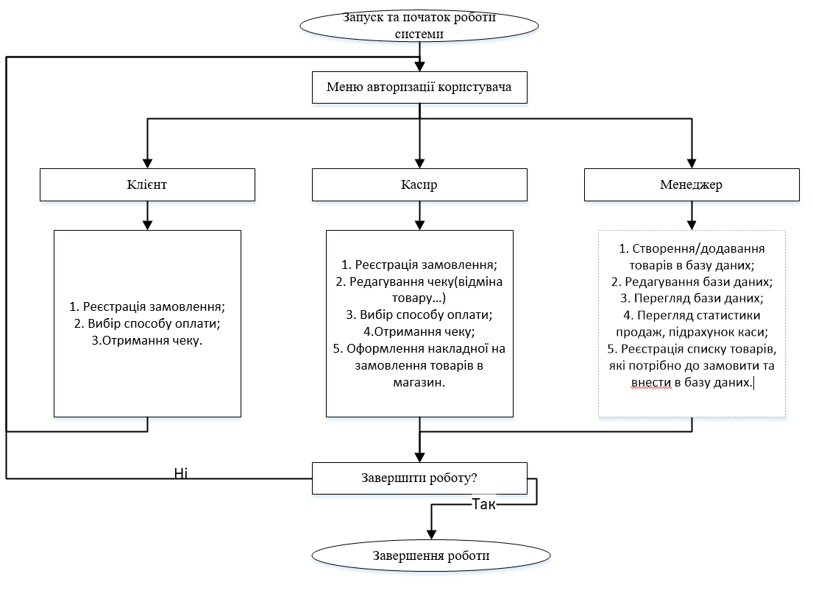
ТЗ. Основні функції ІС
Основні функції та операції, які передбачені системою – це реєстрація та оплата замовлень, редагування замовлення (відміна товару), перегляд та редагування БД, збереження всіх чеків у спеціальний файл, пошук товарів завдяки автоматично присвоєному, унікальному коду товару, що полегшує роботу з клієнтами. Вхідні дані, які користувач вводить, перевіряються і у випадку невірно введених даних, запускається обробка виключень.

Slide 6
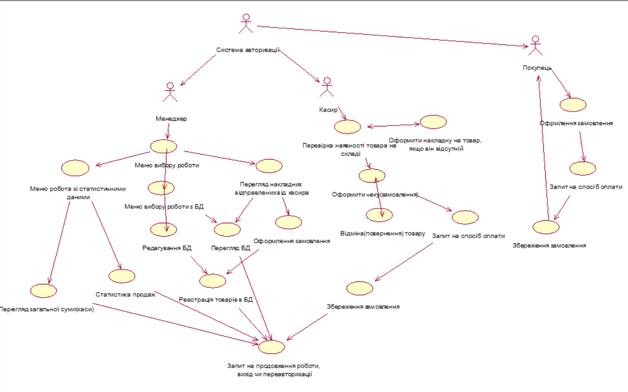
UML-діаграма варіантів використання
На діаграмі зображено 4 актори, з них 3 це користувачі з різними рівнями доступу до ІС. Актор «Система авторизації» зображає спеціальну частину меню, яка надає доступ до того чи іншого рівня інформації за допомогою логіну та паролю.

Slide 7
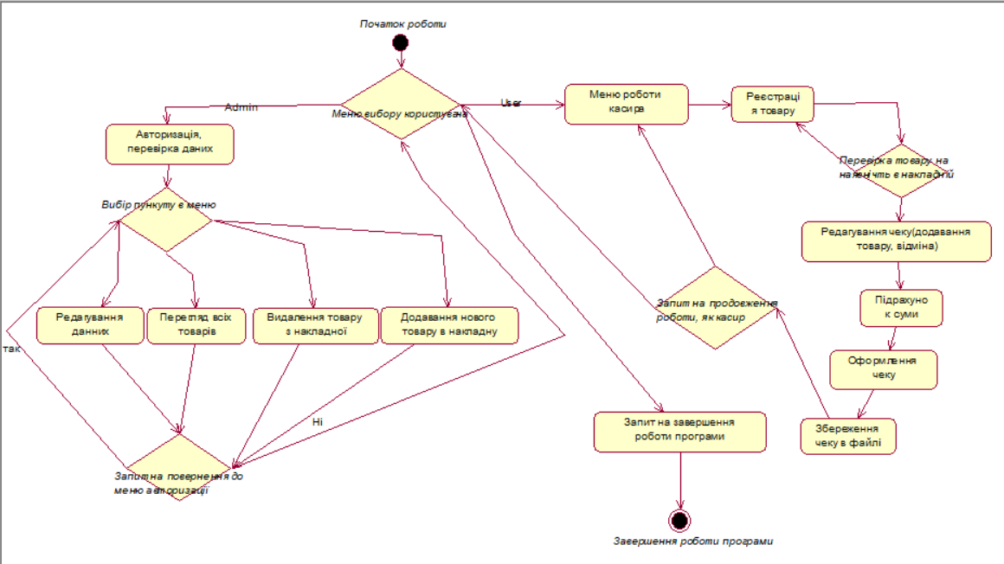
Діаграма діяльності
Проаналізувавши тему та структуру проекту я обрав такий алгоритм, який найбільш ефективний, швидкий в реалізації та легкий для розуміння.

Slide 8
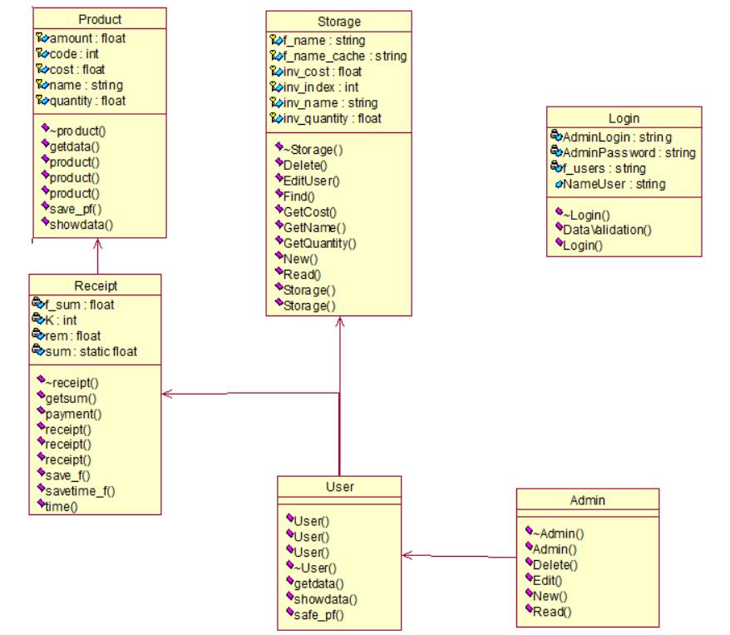
Діаграма класів
Використовуючи ООП підхід, розроблено 5 класів для роботи з касирами та адміністратором: Product – є батьківським класом для класу Receipt; Receipt – є наслідником класу Product та батьківським класом для класу User; Storage – батьківський клас для класу User; User – є наслідником двох класів Receipt та Storage; Admin – є наслідником класу User та допоміжний клас Login, який опрацьовує введені користувачем дані на авторизацію, як адміністратор, та перевіряє на коректність.

Slide 9
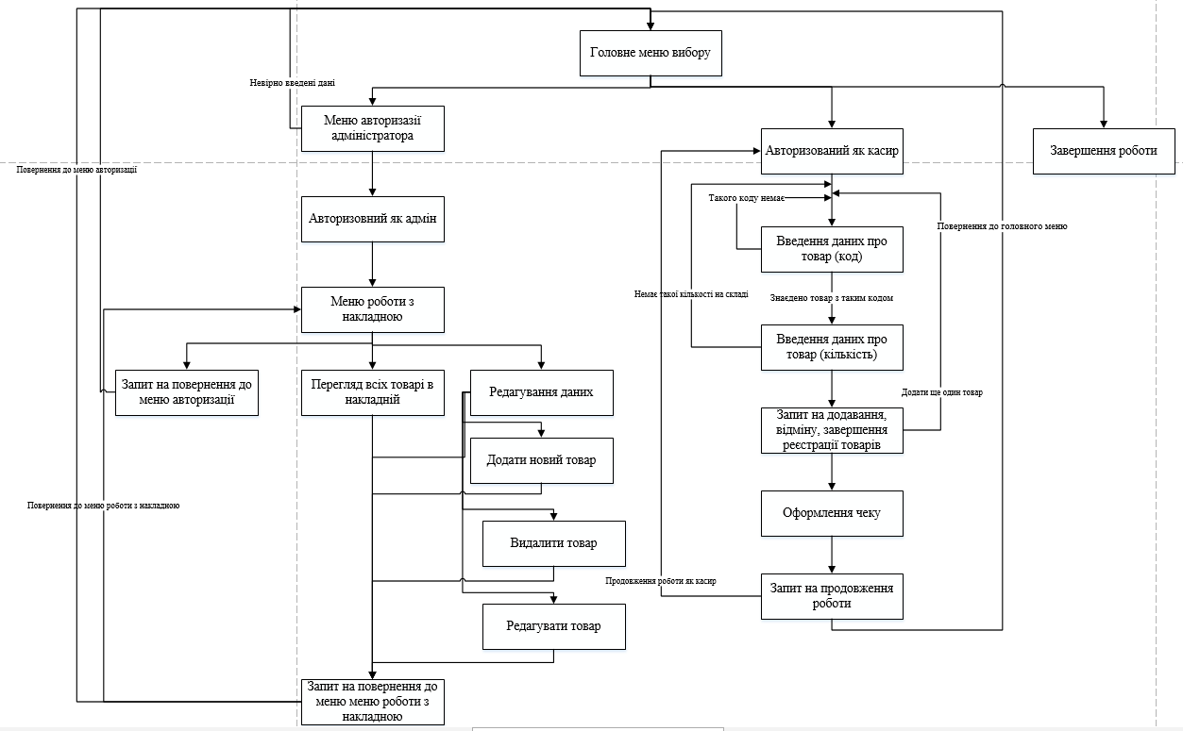
Функціонал програмного продукту
Головною функцією забезпечується безперервна робота та обробка можливих помилок, тому касир не може завершити роботу, а тільки повернутись до головного меню і тільки тоді завершити роботу програми, те саме стосується, якщо програмою користується адміністратор, в його меню адміністратор є запит на повернення до головного меню, після переходу тільки тоді він може завершити роботу програми.

Slide 10
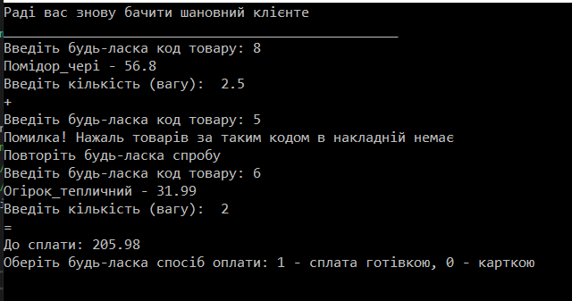
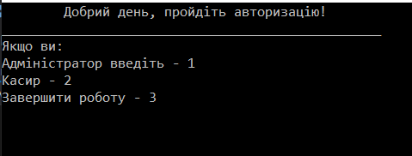
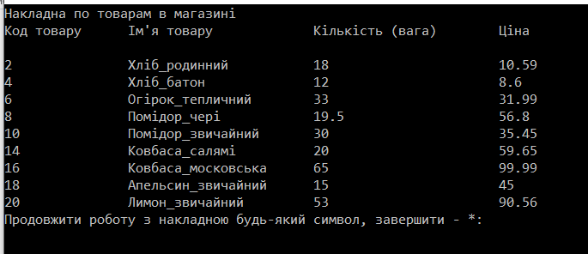
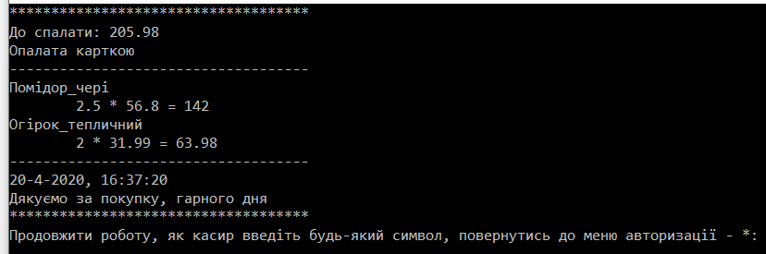
Інтерфейс програми
Програма має декілька інтерфейсів, в залежності від авторизації та обраних користувачем пунктів меню. Головним інтерфейсом програми є вхід до програми з меню вибору авторизації.

Slide 11
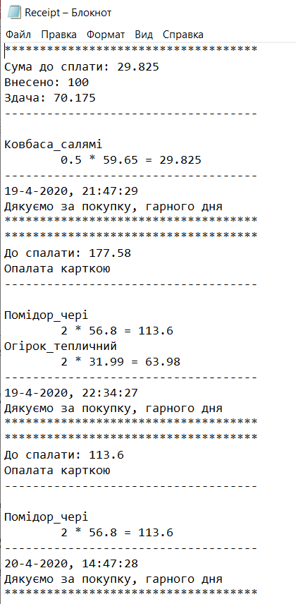
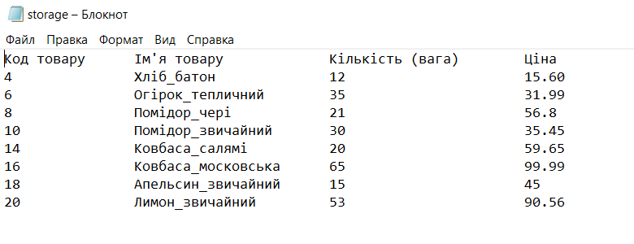
Зберігання даних
В програмі використовуються 4 файли з розширенням “ .txt”. Одним з таких файлів є “user.txt”, в ньому зберігаються дані про адміністратора у формі: ім’я, логін та пароль, сам файл використовується під час авторизації адміністратора, для перевірки правильності введених логіна та пароля.

Slide 12
Дякую за увагу

